Slide 1
計算機概論學習心得報告
班級：四設計一甲
姓名：林宥紘
學號：41423113

Slide 2
git、Github、gist、cmsimde說明及如何使用
Git：是一套安裝在電腦上的軟體工具，用於「版本控制」
  當你在寫程式或處理文件時，Git 會紀錄你每一次的修改。如果今天改爛了，你可以隨時跳回昨天的版本
GitHub：雲端的「社交檔案庫」，是一個基於 Git 的線上平台
  你可以把本機的 Git 紀錄上傳到 GitHub。這讓你可以在不同電腦間同步代碼，或跟全世界的人一起協作開發專案
Gist ：GitHub 提供的子服務，專門處理「碎片段」的內容
  許多著名的軟體（如 VS Code、Linux、React）都在 GitHub 上公開原始碼。任何人都可以閱讀、學習甚至貢獻代碼
cmsimde：是一套基於 Python 與 Flask 框架開發的網際內容管理系統
  它能幫助工程系學生利用 Python 建立自己的動態網頁、靜態網誌或簡報，用來整理設計過程與專案資料

Slide 3
Brython：可以在瀏覽器直接執行 Python 程式碼 的工具
直接在 HTML 撰寫：
你可以在 HTML 檔案中直接使用 <script type="text/python"> 標籤來寫 Python
操作 DOM：
它可以像 JavaScript 一樣，透過 document 物件來選取網頁元素、改變樣式或綁定點擊事 件
支援 Python 3 語法：
包括列表推導式（List Comprehensions）、產生器（Generators）以及大部分的標準函 式庫
輕量化：
不需要安裝任何後端環境（如 Django 或 Flask），只要在網頁載入 brython.js 檔案即可 運行

Slide 4
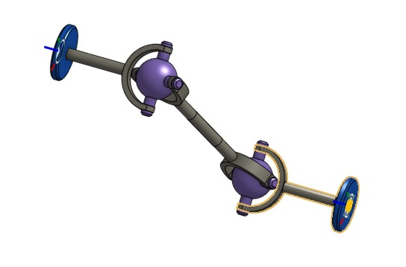
模擬機器人作動目的
作動範圍 ：
確認機器手臂的手指頭是否真的能碰到目標物
機構干涉：
檢查在特定角度下，馬達或支架會不會撞到機器人本體
避障：
確保機器人在移動過程中不會撞到環境中的障礙物
速度與加速度：
觀察機器人在轉彎時的動態表現，避免因慣性太大而翻倒或震動過劇
節省成本與降低風險：
如果程式邏輯錯誤（Bug），機器人可能會高速撞牆。在模擬器裡撞牆只需按下 Reset， 在現實中撞牆則可能損失數十萬元的精密硬體

Slide 5
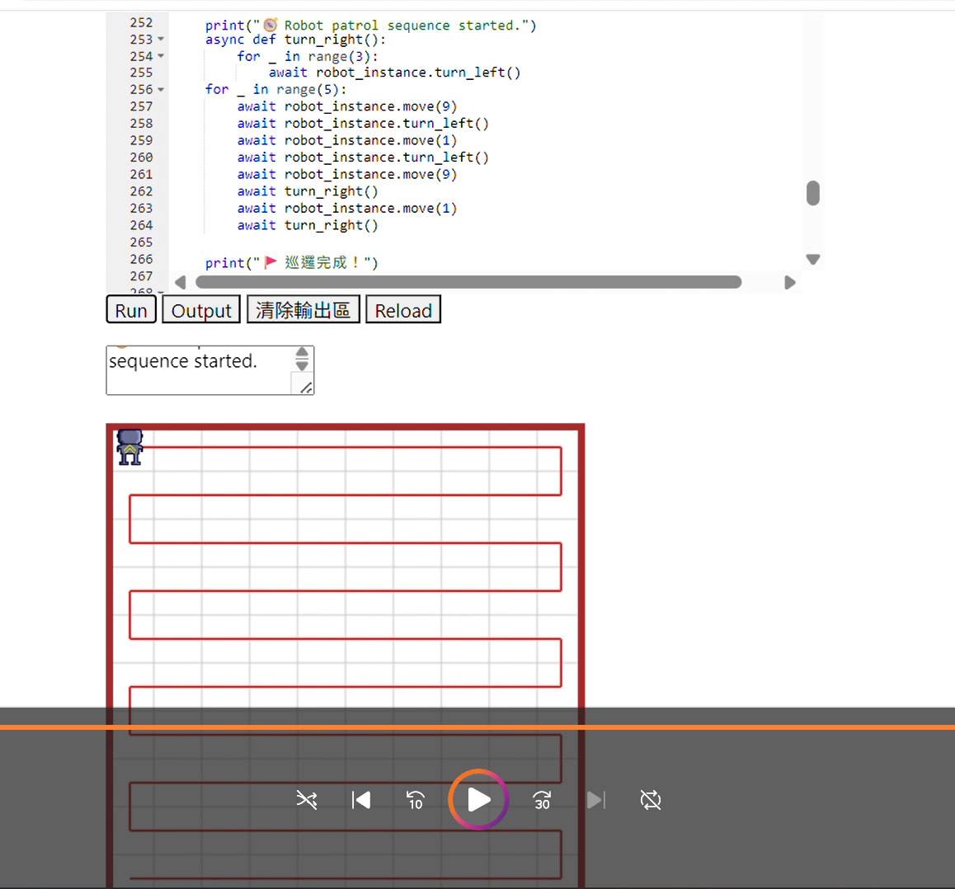
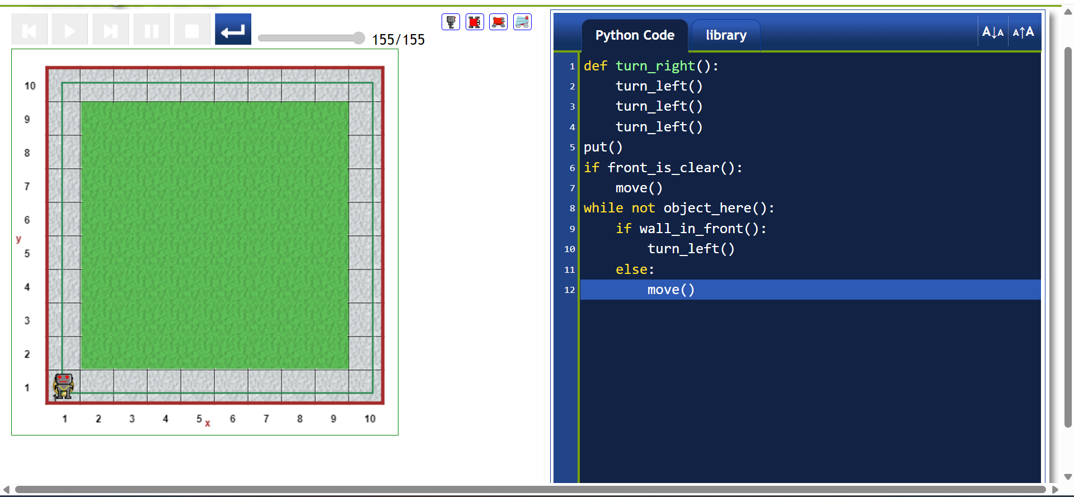
模擬機器人作動
完成這項作業後我學到了「for」這個迴圈指令，以及if、elif、else等常用的指令，或front_is_clear()、wall_in_front()，和object_here()來幫助我應對不同環境的程式需求。

Slide 6
總結
上完計算機概論這堂課後，學到很多寫程式的基礎程式碼，還有創建自己的個人倉儲網站，最後改程式創立各自的遊戲，雖然上課時常跟不上，但會拿手機錄製後慢慢補上，曾經也想過放棄不做擺爛玩手機，不過後面想想若想繼續走工程師這個方向邁進，遲早會遇到的，所以後面幾堂課有認真地完成回家作業，盡力做出程式要求，希望有天能成為優秀的工程師。

